Slide 1
Инновации в коррекционной школе в контексте задачи управления качеством образования
Музыка Юлия Викторовна, учитель начальных классов, ГБОУ АО СКОШ № 31,
г. Архангельск

Slide 2
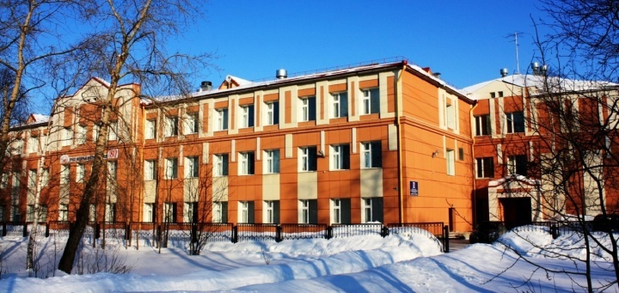
Государственное бюджетное общеобразовательное учреждение «Специальная (коррекционная) общеобразовательная школа № 31» города Архангельска

Slide 3
Исследовательская деятельность
поиск и изучение новых подходов к обучению и воспитанию особого ребенка, формирование знаний необходимых, для самостоятельной жизни в обществе людей

Slide 4
Основная задача образования
дать каждому ребенку, с учетом его психофизических возможностей, тот уровень образования и воспитания, который поможет ему не потеряться в обществе, найти свое место в жизни, а так же развить свои потенциальные возможности

Slide 5
Состав учащихся – 270 человек
умеренной, тяжелой, глубокой умственной отсталостью (интеллектуальными нарушениями),
тяжелыми множественными нарушениями развития,
расстройствами аутистического спектра
(56 человек)

Slide 6
Педагогический коллектив
65 человек, из них 50 человек имеют дефектологическое образование
служба сопровождения:
педагоги-психологи – 2 чел.
социальный педагог – 1 чел.
учителя-логопеды – 3 чел.
тьюторы – 8 чел.
воспитатели – 3 чел.
медицинские работники – 5 чел.
педагоги дополнительного образования – 4 чел.

Slide 7
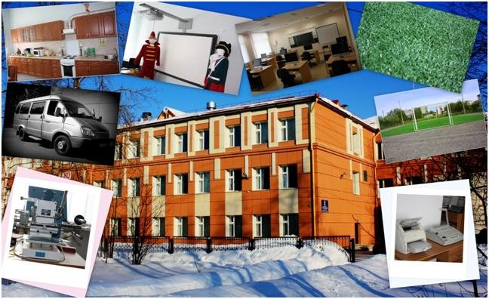
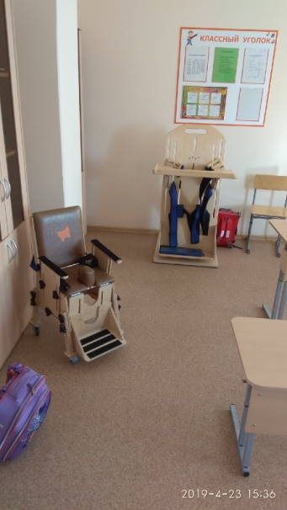
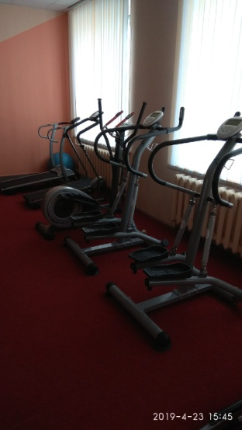
Материально-техническое обеспечение

Slide 8
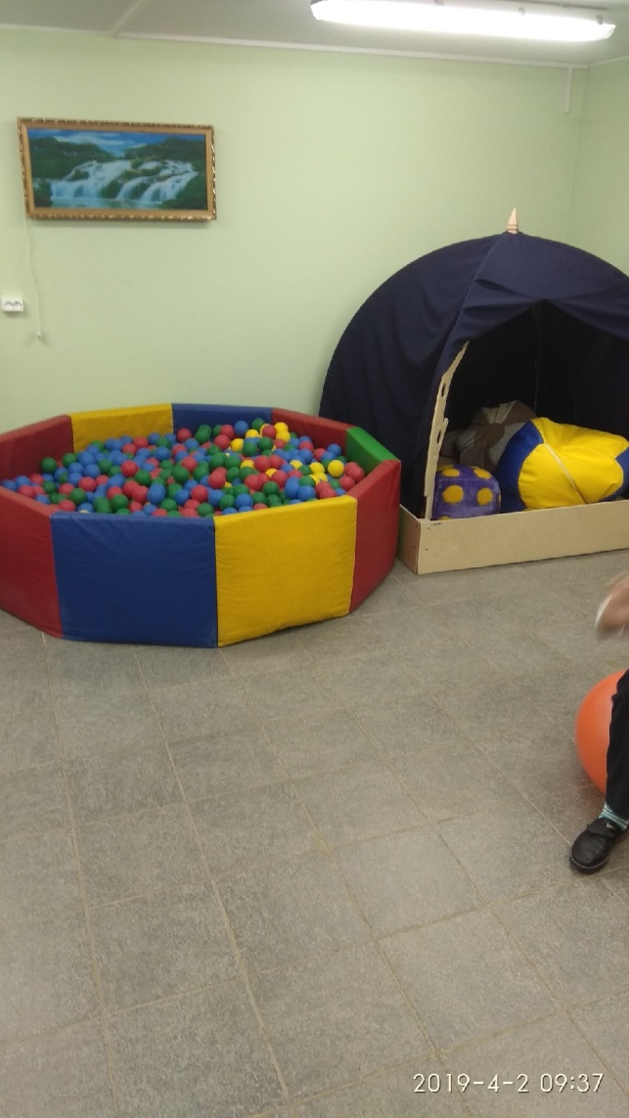
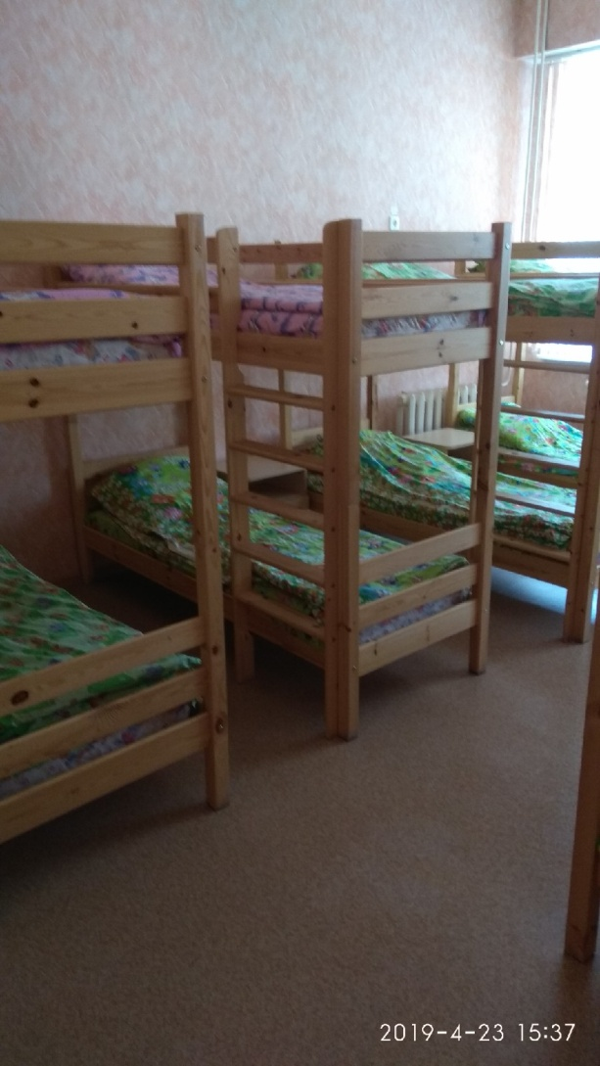
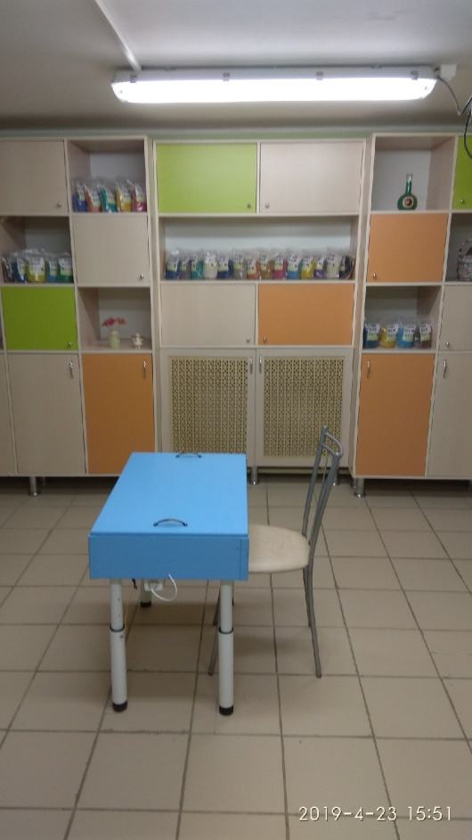
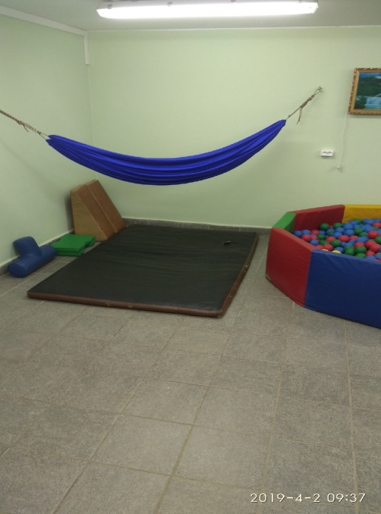
Аудитории

Slide 9
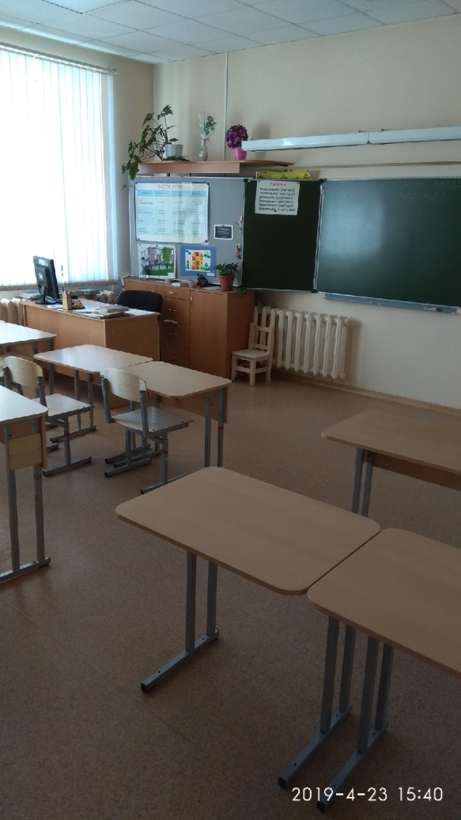
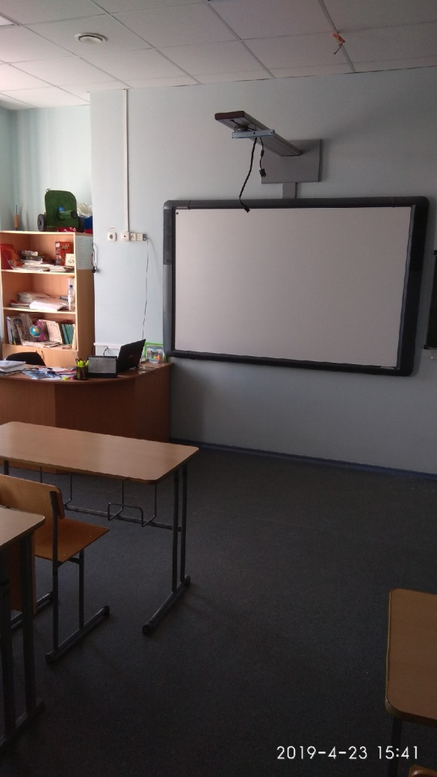
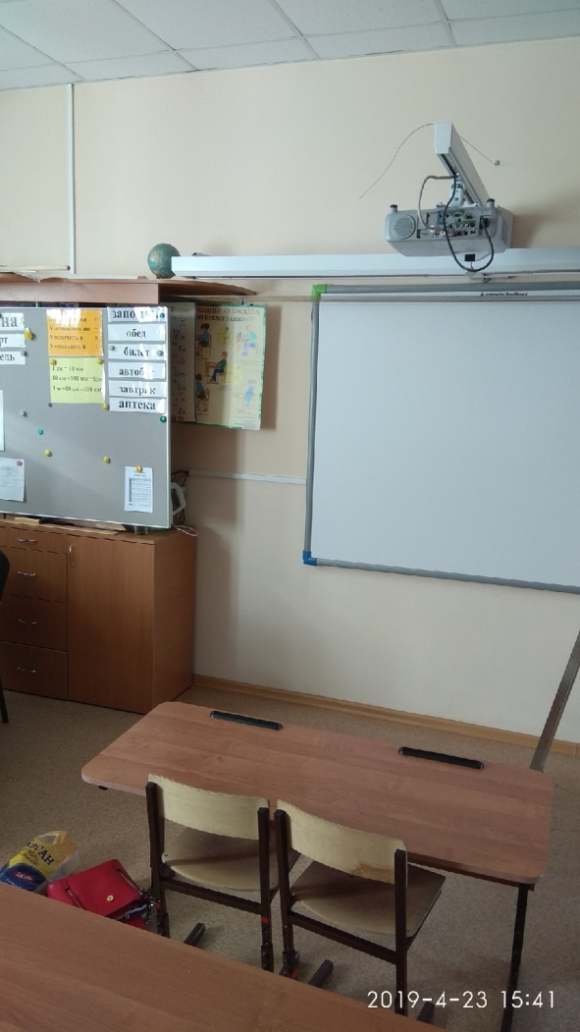
Аудитории

Slide 10
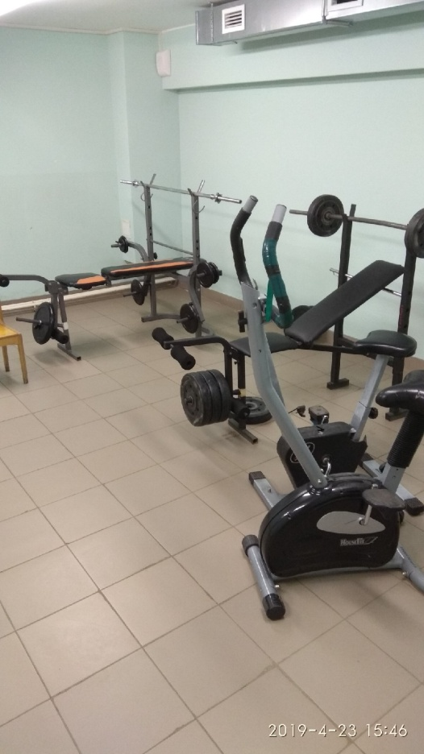
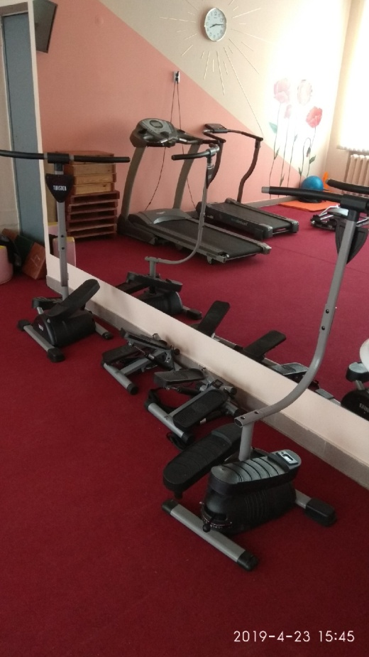

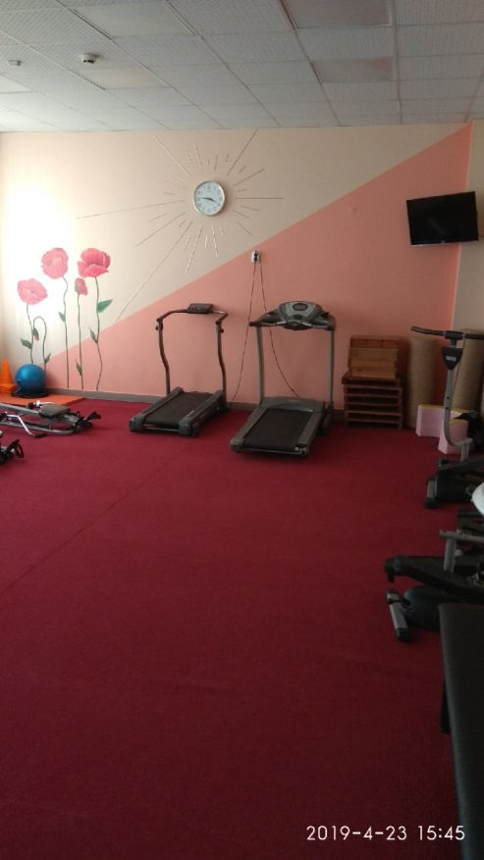
Аудитории

Slide 11
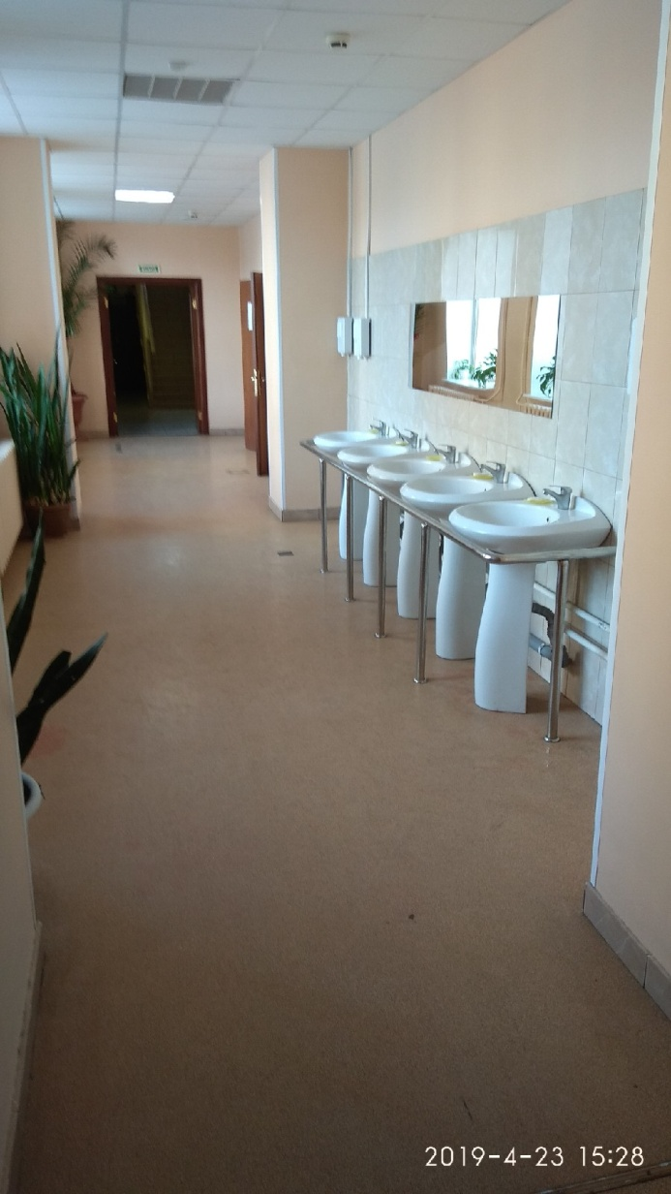
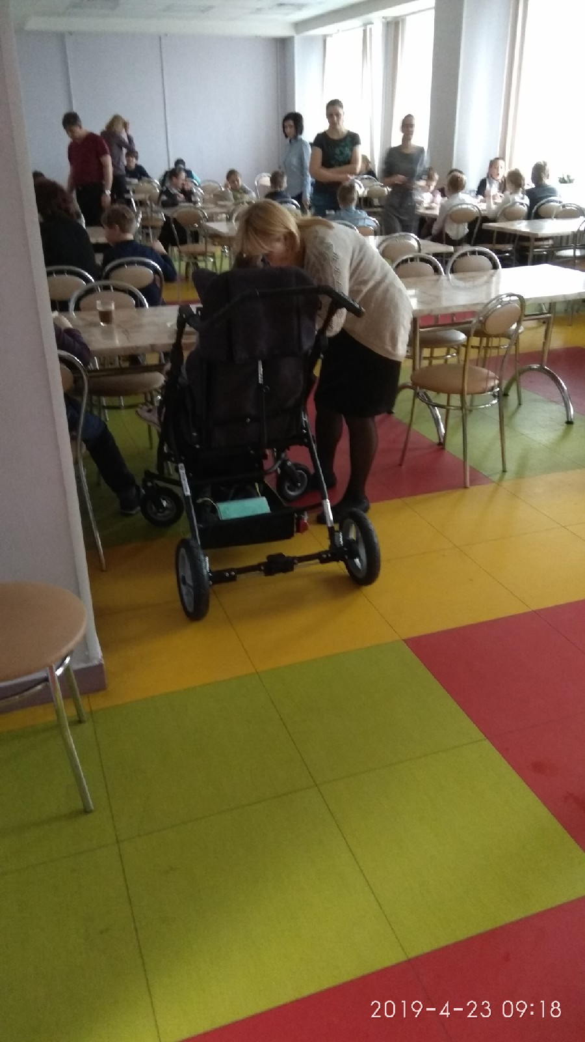
Аудитории

Slide 12
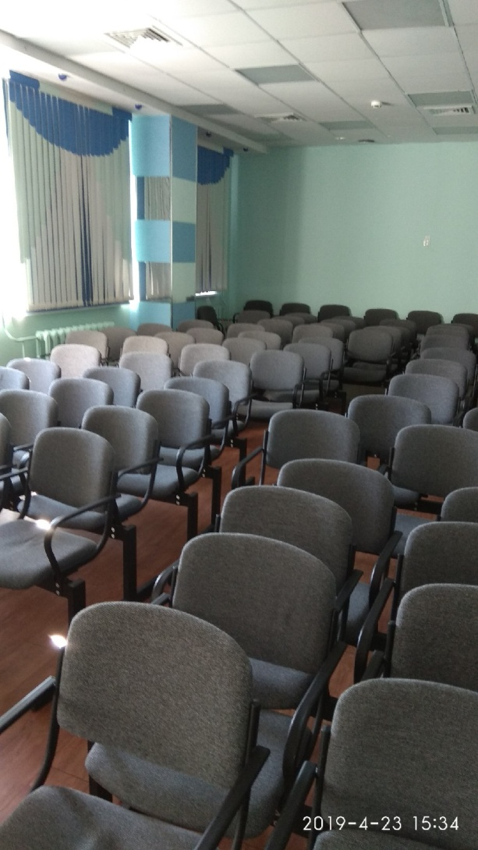
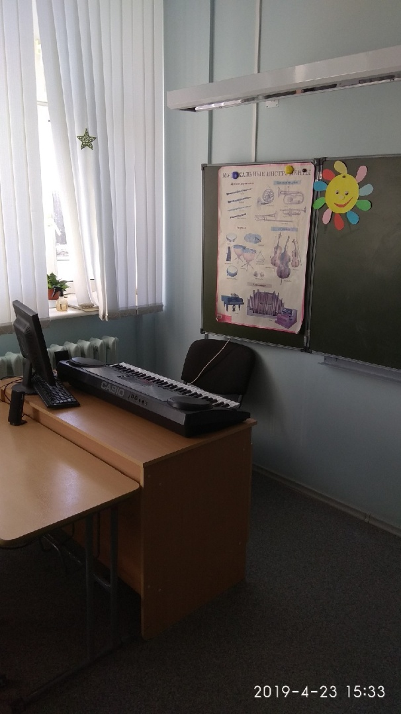
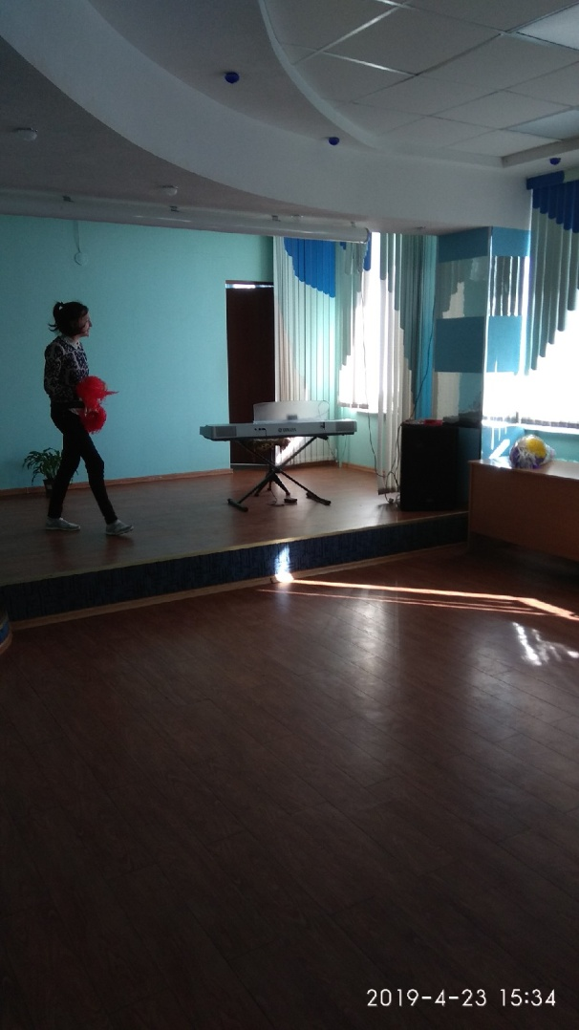
Аудитории

Slide 13
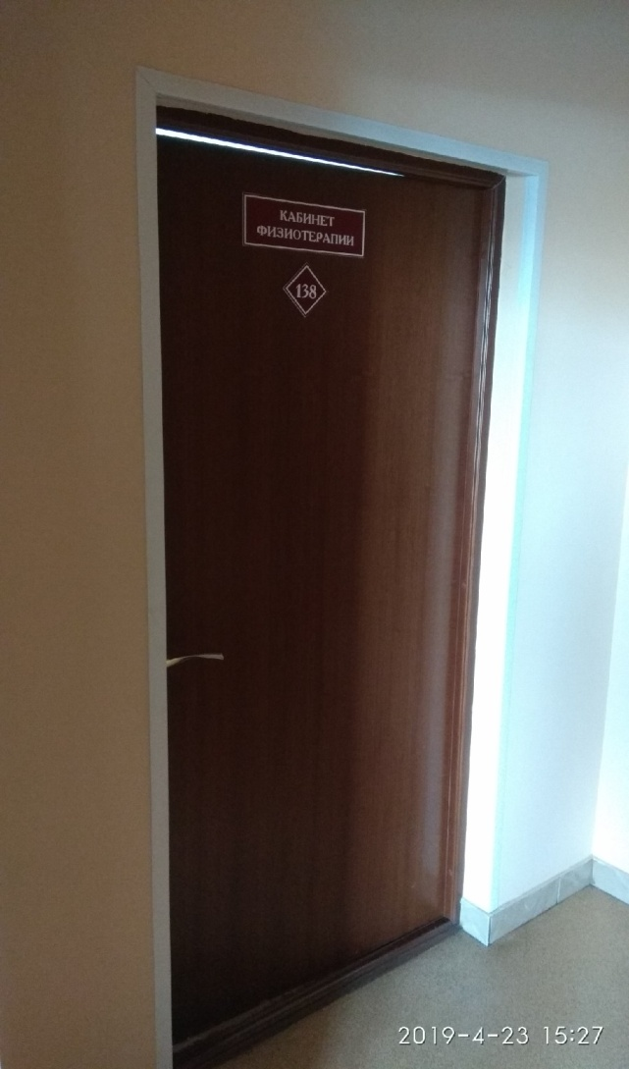
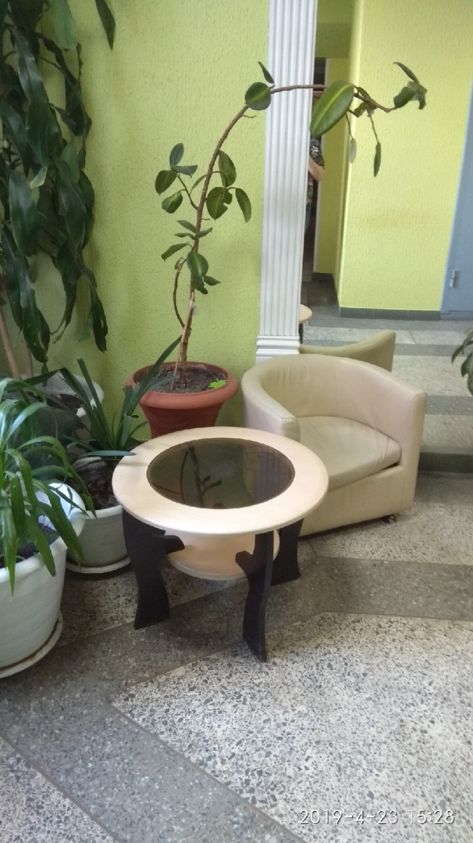
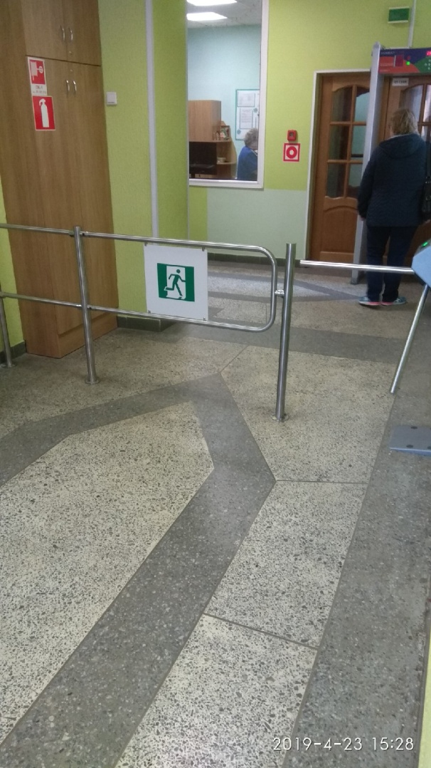
ГБОУ АО СКОШ № 31

Slide 14
МЕДИЦИНСКОЕ СОПРОВОЖДЕНИЕ
Педиатр
Психиатр
Ортопед
Мед.сестра кабинета физиопроцедур
Массажист

Slide 15
Формы обучения - очная, индивидуальное посещение на дому
Нормативные сроки обучения:
I-IV - начальные классы
V-IX - среднее звено
X-XII - классы с углублённой трудовой подготовкой / социально-бытовой ориентировкой в обществе
Продолжительность учебного года 33 недели для 1 класса и 34 недели, для остальных. Продолжительность учебных занятий – 40 минут.

Slide 16
Обучение детей со сложными нарушениями
0-4 классы - формирование простейших видов учебной деятельности, соблюдению режима (наглядно-практические и игровые приемы)
5-9 класс - выработка социально-значимых умений с помощью чтения, письма, счета, природопонимания и безопасной жизнедеятельности, а также формирование основ трудовой деятельности
10-12 классы - преодоление социальной инвалидности и обеспечение социальной интеграции обучающихся в общество

Slide 17
Исследовательская деятельность
поиск и изучение новых подходов к обучению и воспитанию особого ребенка, формирование знаний необходимых, для самостоятельной жизни в обществе людей
методическая площадка
ресурсный центр сопровождения инклюзивного образования
площадка по введению федерального государственного образовательного стандарта образования обучающихся с умственной отсталостью (интеллектуальными нарушениями)

Slide 18
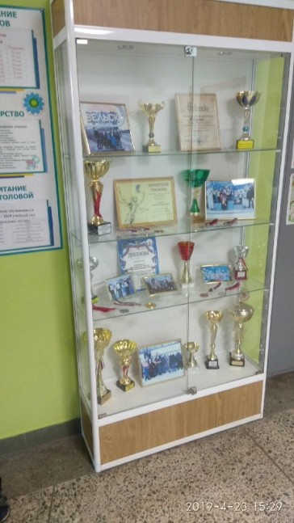
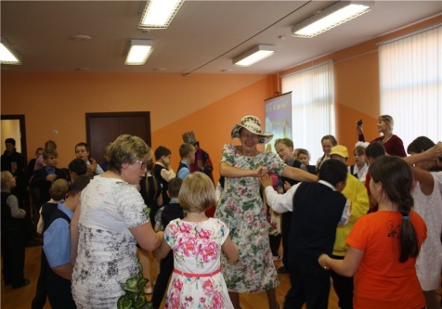
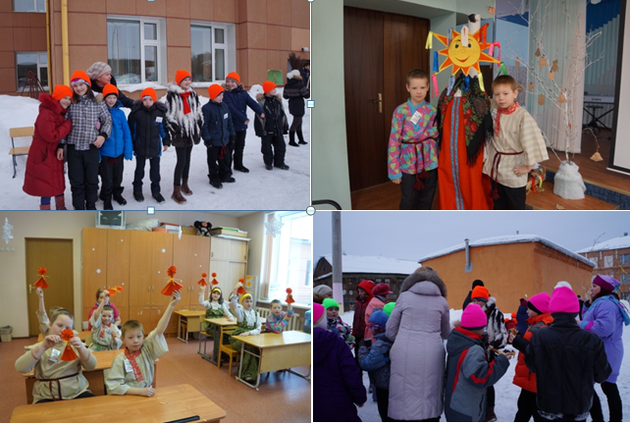
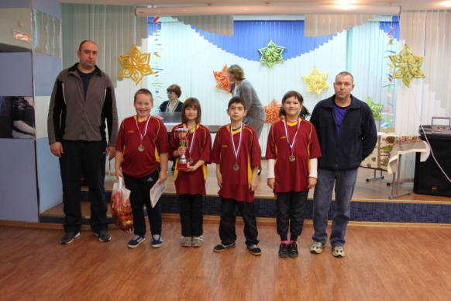
Спасибо за внимание!

